Slide 1
Project 培训手册
四川久远新方向智能科技有限公司技术部
郑军
2009年3月

Slide 2
培训议程
创建项目
输入任务列表
任务排程
资源分配
查看日程
调整日程
保存计划
跟踪日程

Slide 3
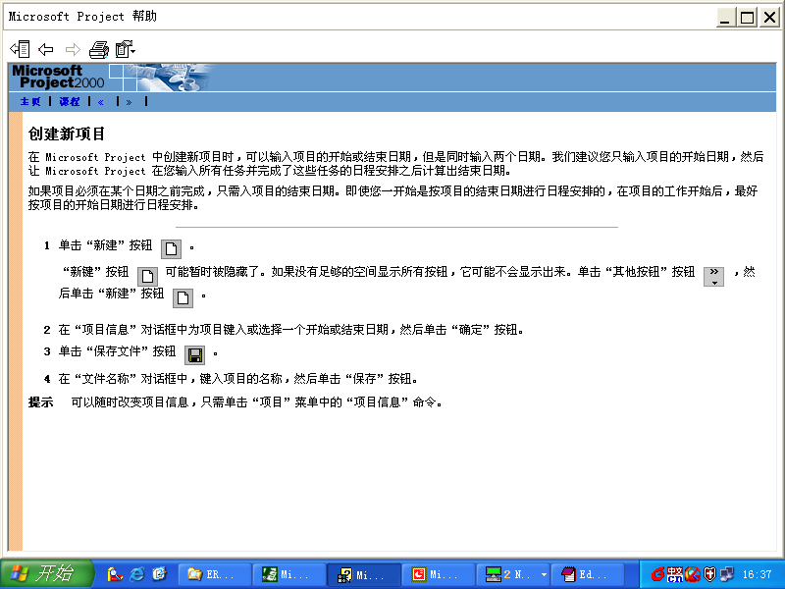
1.1 创建新项目

Slide 4
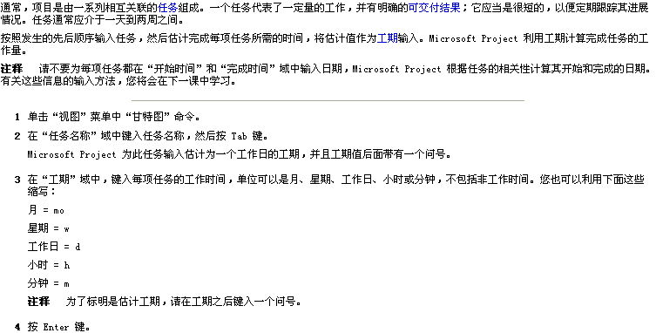
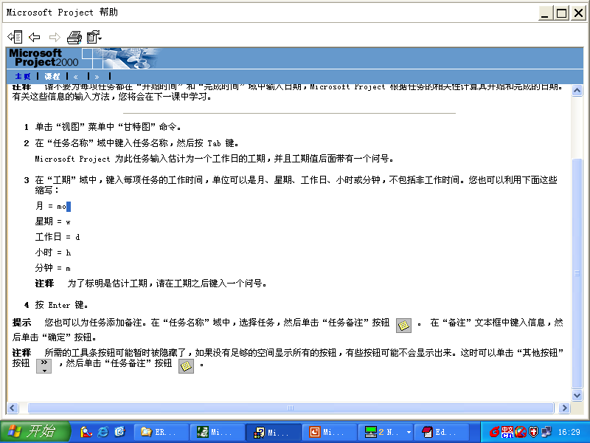
2.1 输入任务列表--输入任务及其工期

Slide 5
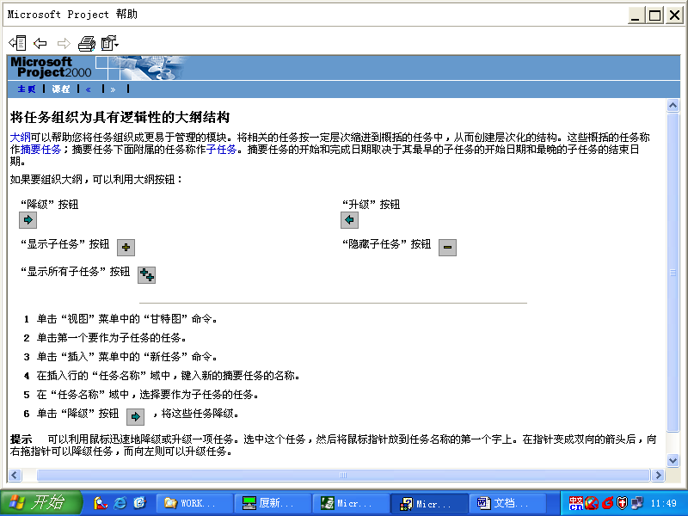
2.2 输入任务列表--将任务组织为具有逻辑性的大纲结构

Slide 6
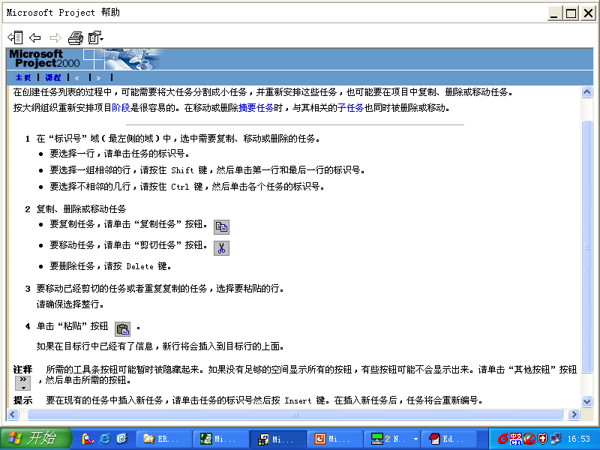
2.3 输入任务列表--编辑任务列表

Slide 7
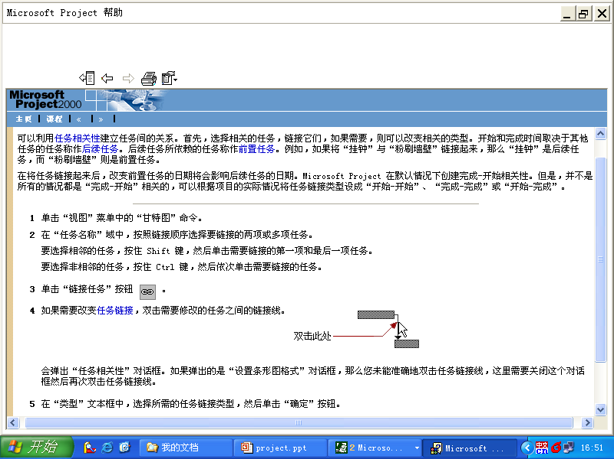
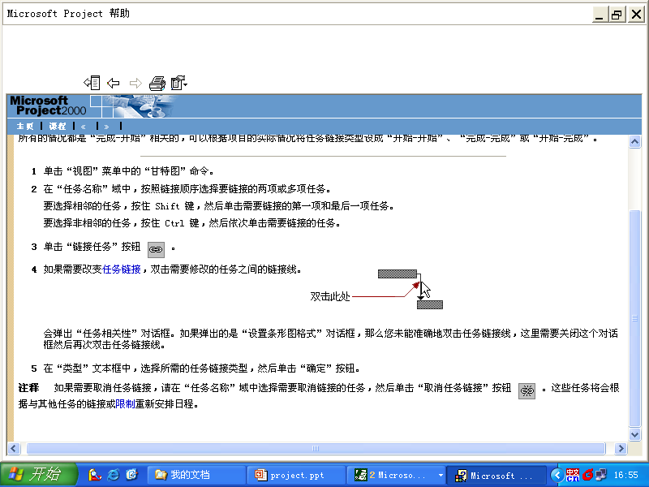
3.1 任务排程--建立任务间的关系

Slide 8
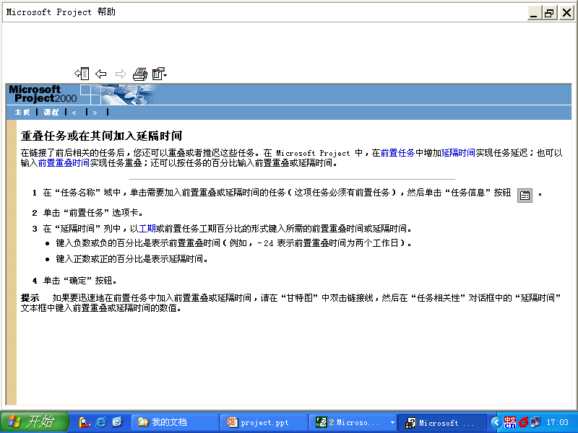
3.2 任务排程--重叠任务或在其间加入延隔时间

Slide 9
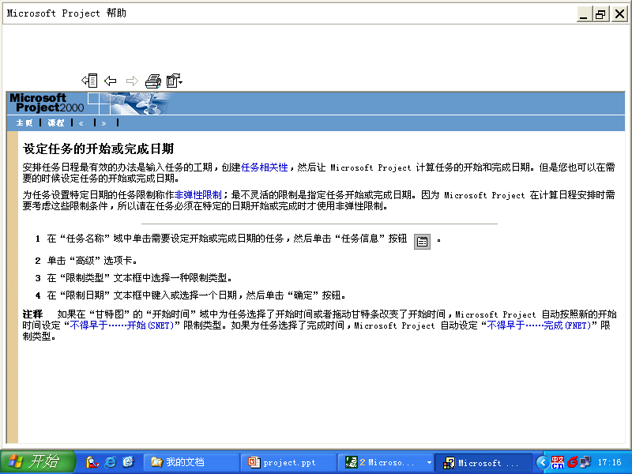
3.3 任务排程--设定任务的开始或完成时间

Slide 10
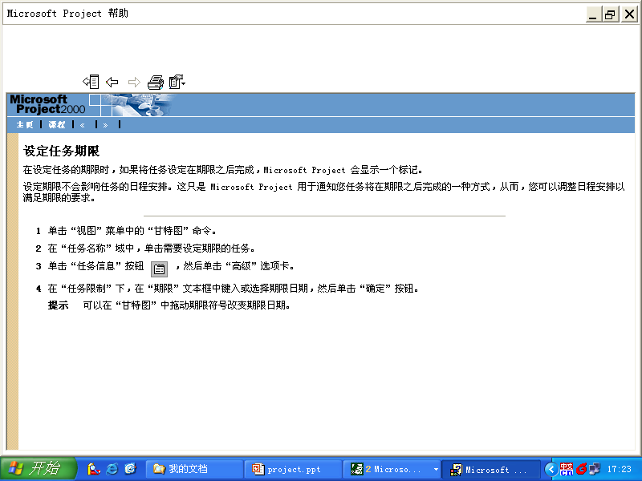
3.4 任务排程--设定任务的期限

Slide 11
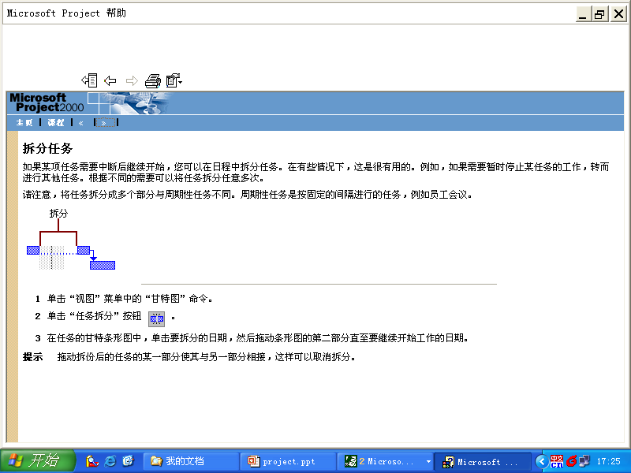
3.5 任务排程--拆分任务

Slide 12
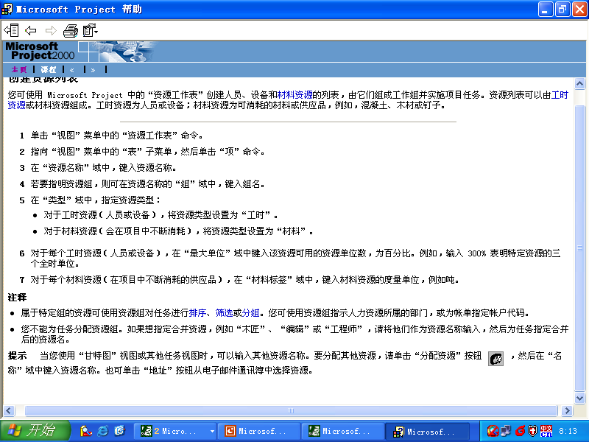
4.1 资源分配--创建资源列表

Slide 13
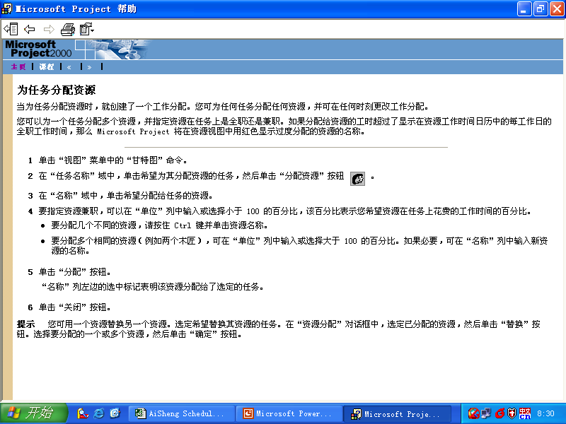
4.2 资源分配--为任务分配资源

Slide 14
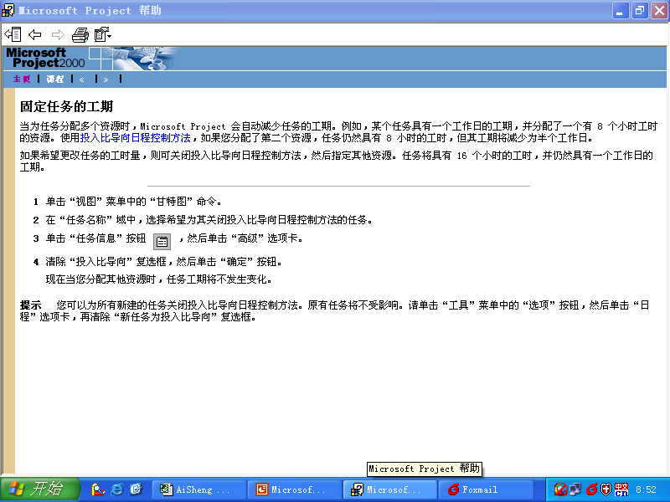
4.3 资源分配--固定任务的工期

Slide 15
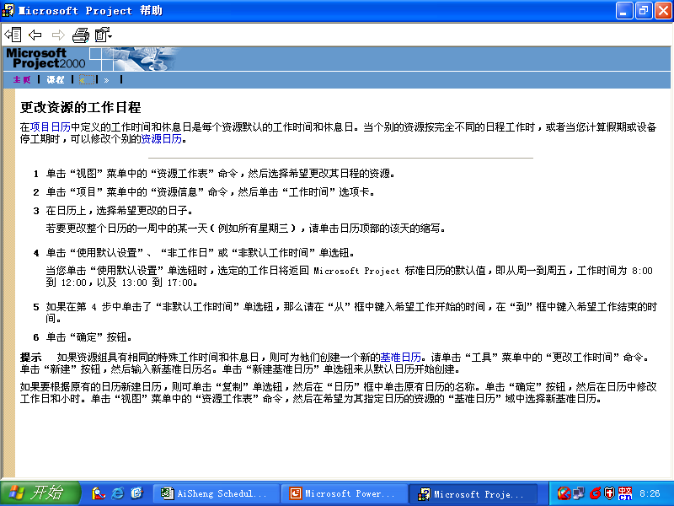
4.4 资源分配--更改资源的工作日历

Slide 16
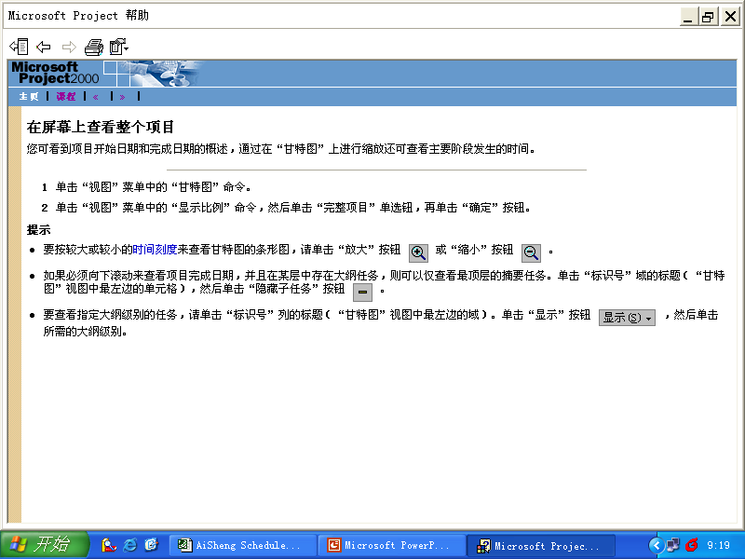
5.1 在屏幕上查看整个项目

Slide 17
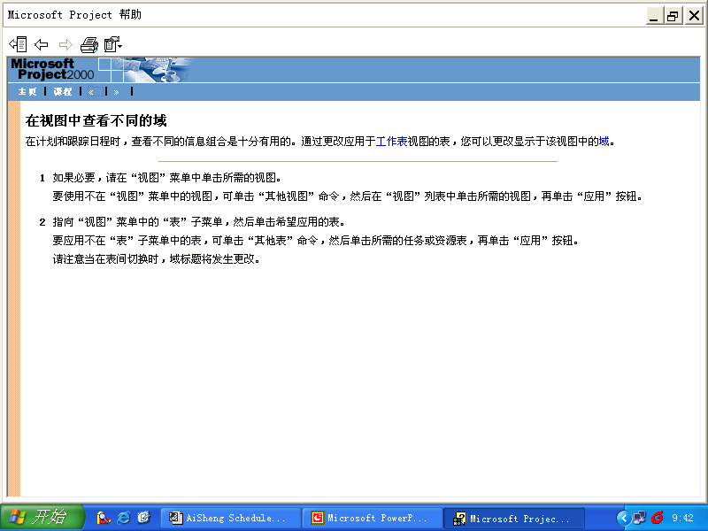
5.2 在不同视图中进行查看

Slide 18
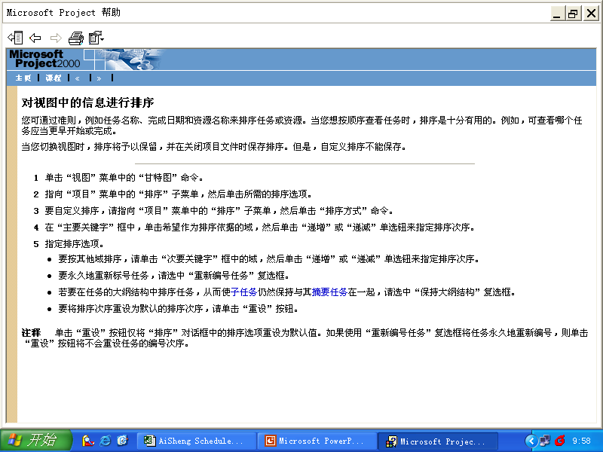
5.3 对视图中的信息进行排序

Slide 19
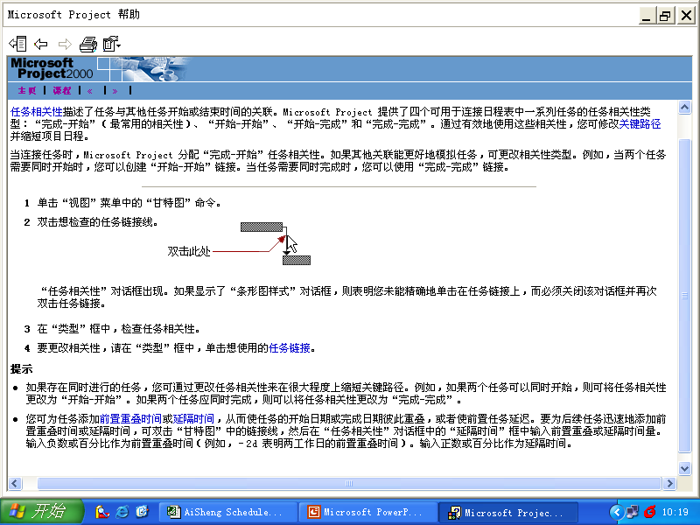
6.1 检查和调整任务的相关性

Slide 20
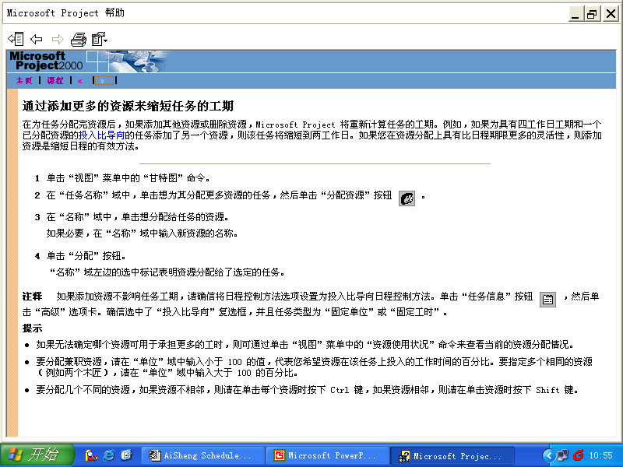
6.2 增加资源以缩短工期

Slide 21
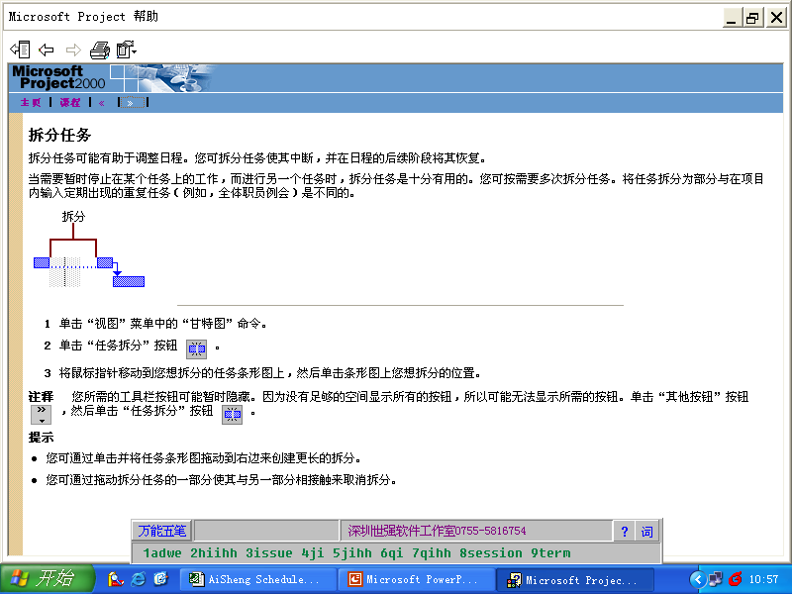
6.3 拆分任务

Slide 22
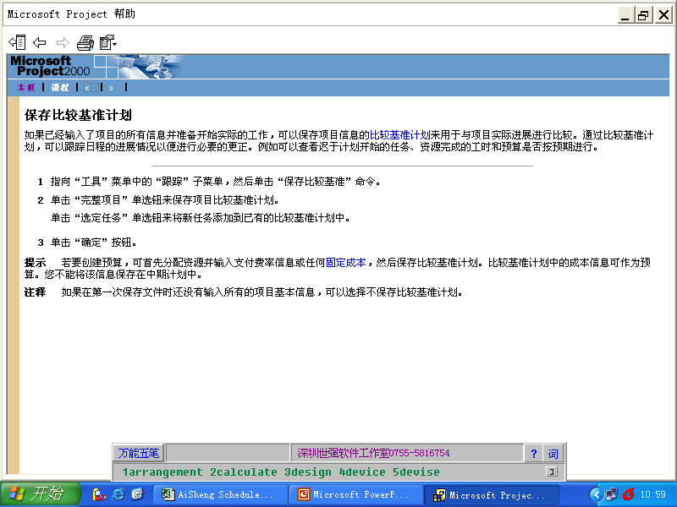
7.1 保存比较基准计划

Slide 23
7.2 保存中期计划

Slide 24
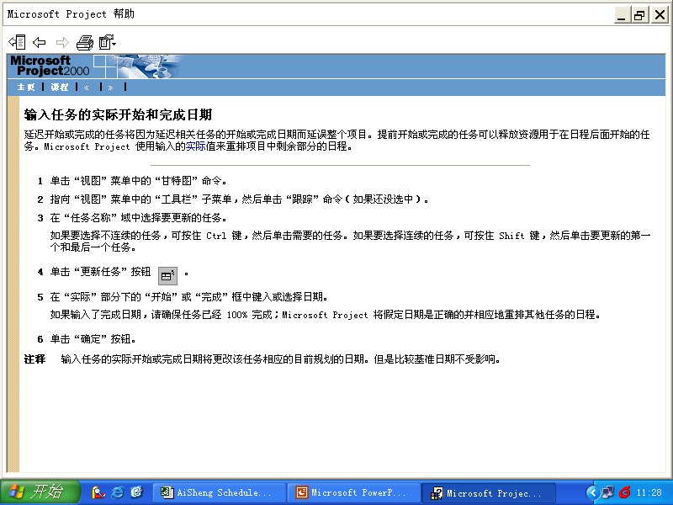
8.1 输入任务的实际开始和完成时间

Slide 25
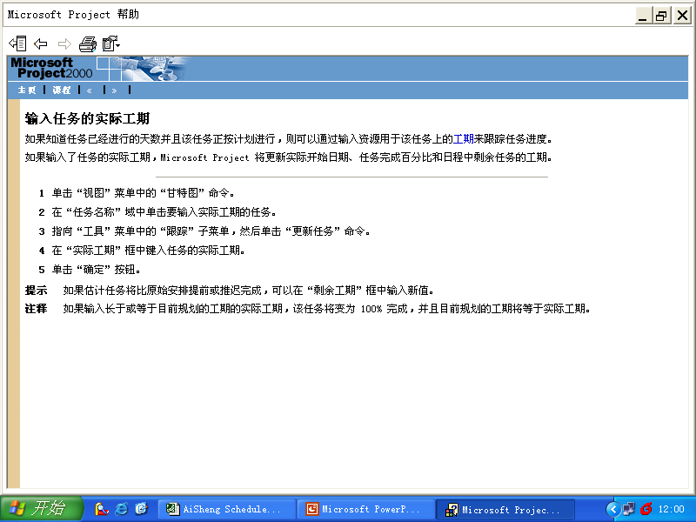
8.2 输入任务的实际工期

Slide 26
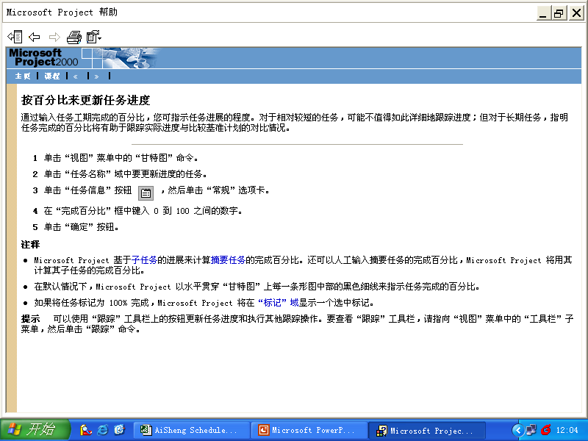
8.3 按百分比来更新任务进度

Slide 27
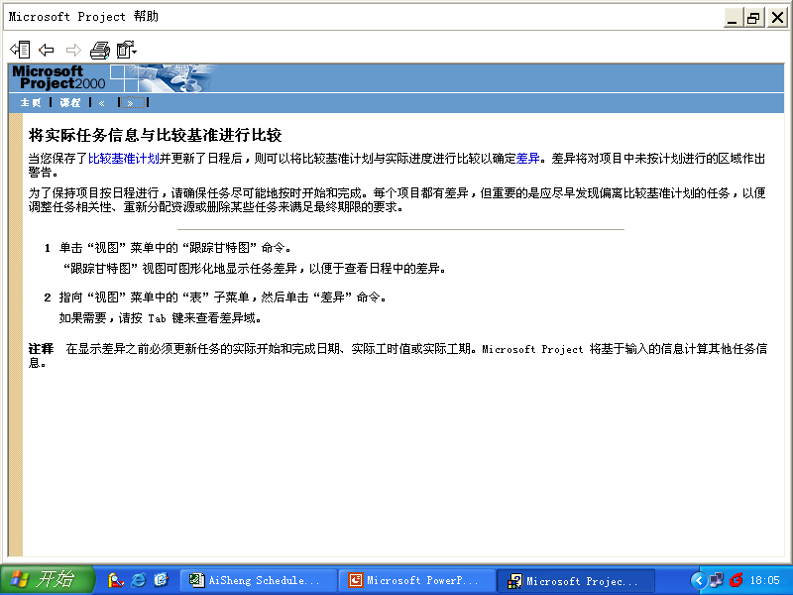
8.4 将实际任务信息与比较基准进行比较

Slide 28
谢谢！

